Slide 1
GCP NCC Networking Best Practice
LiuGang
2025-02-06

Slide 2







Architecture
US-EAST-1
NCC Control Plane
VPC
VPC
ext
singaore
hongkong
public
Public Subnet
Private Subnet
public
ebgp
ebgp
APP Server
Cloud router
Cloud router
FGT
FGT
FGT
VPC
int
private
private
VPC
int
Control Plane
Data Plane
Ipsec Tunel
BGP Peer

Slide 3
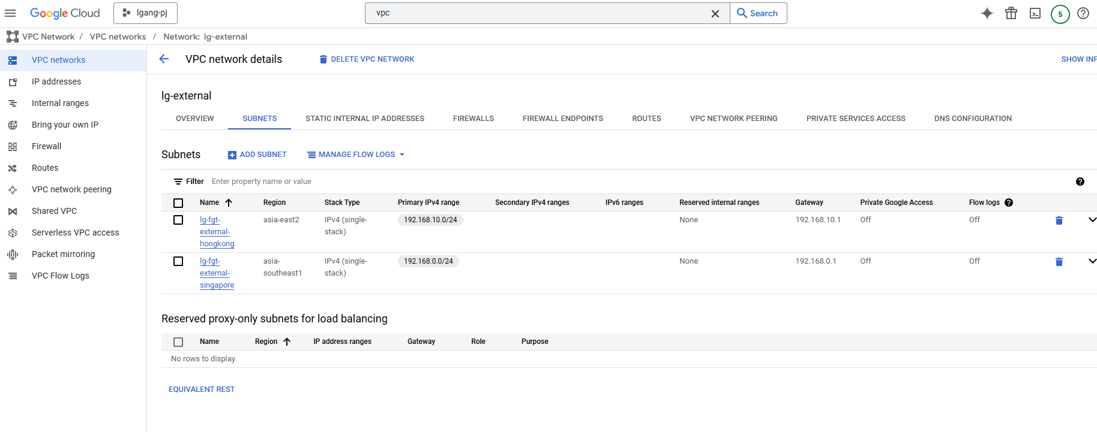
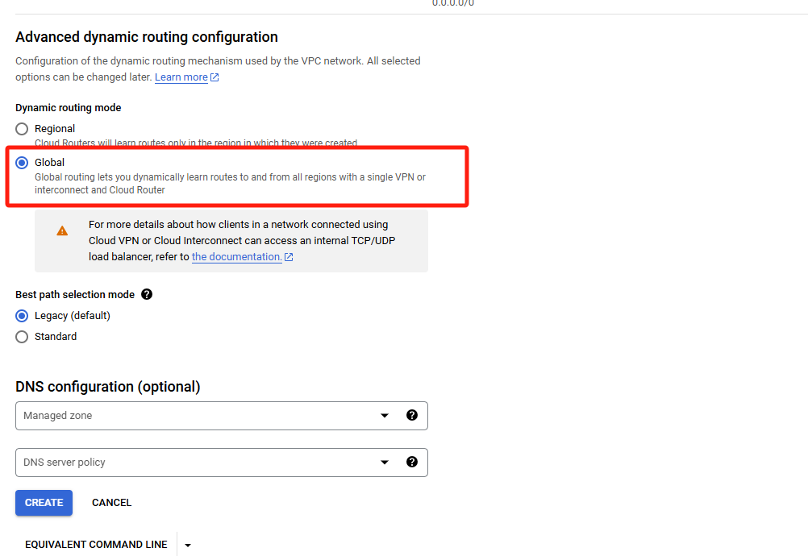
规划网络

Slide 4
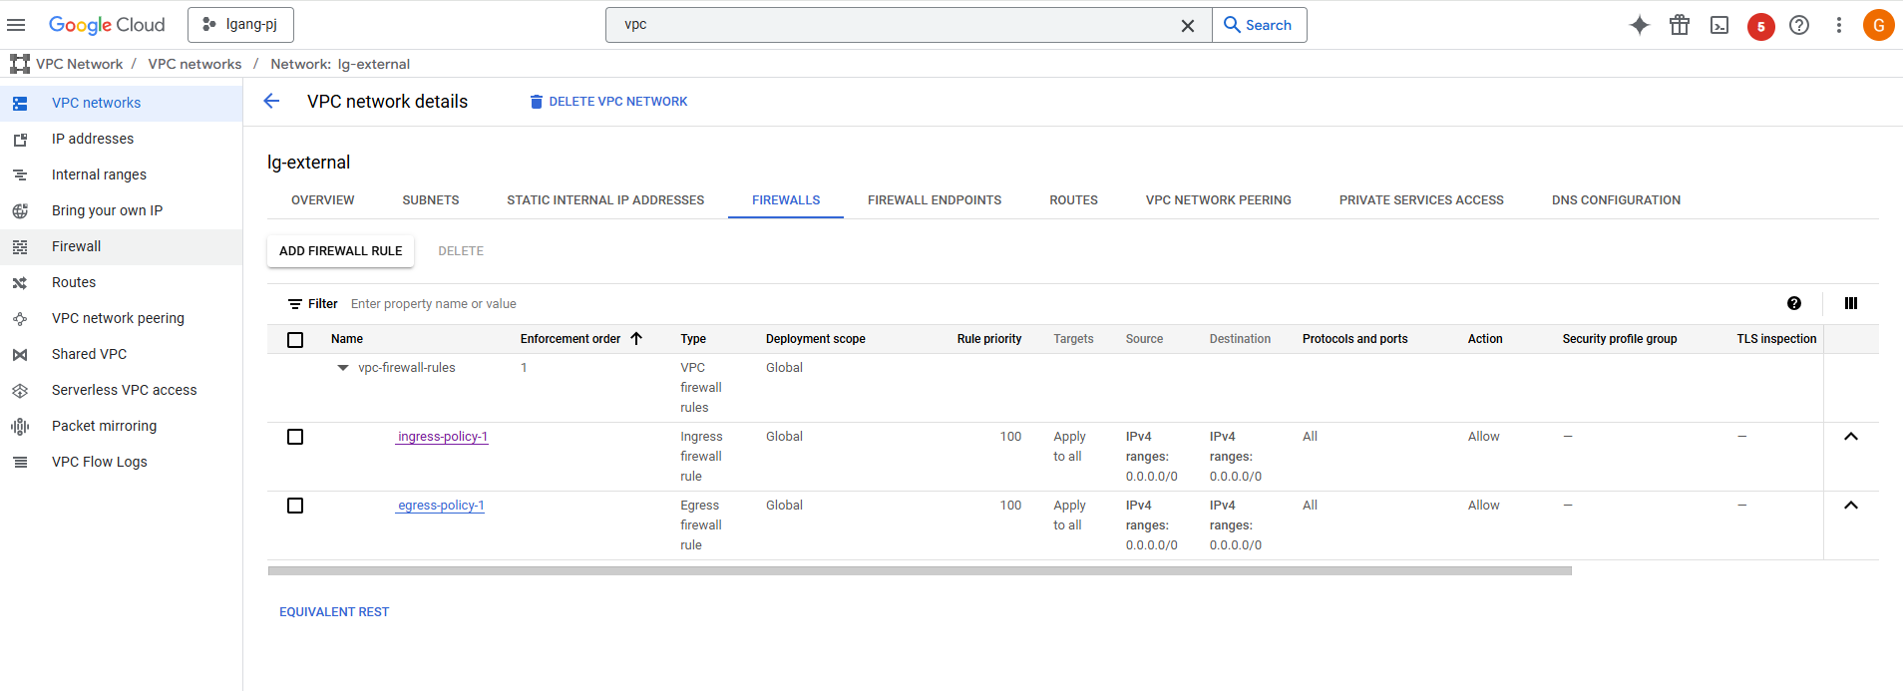
防火墙策略规划
Notes:
按需开通即可

Slide 5
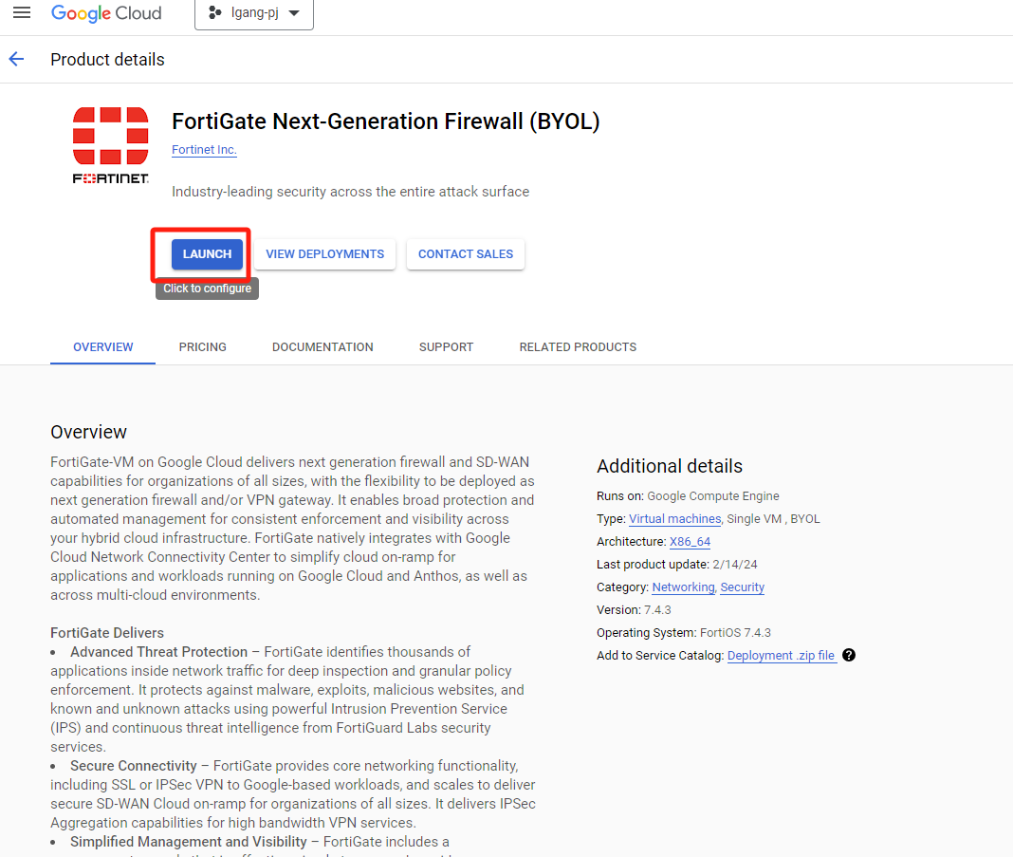
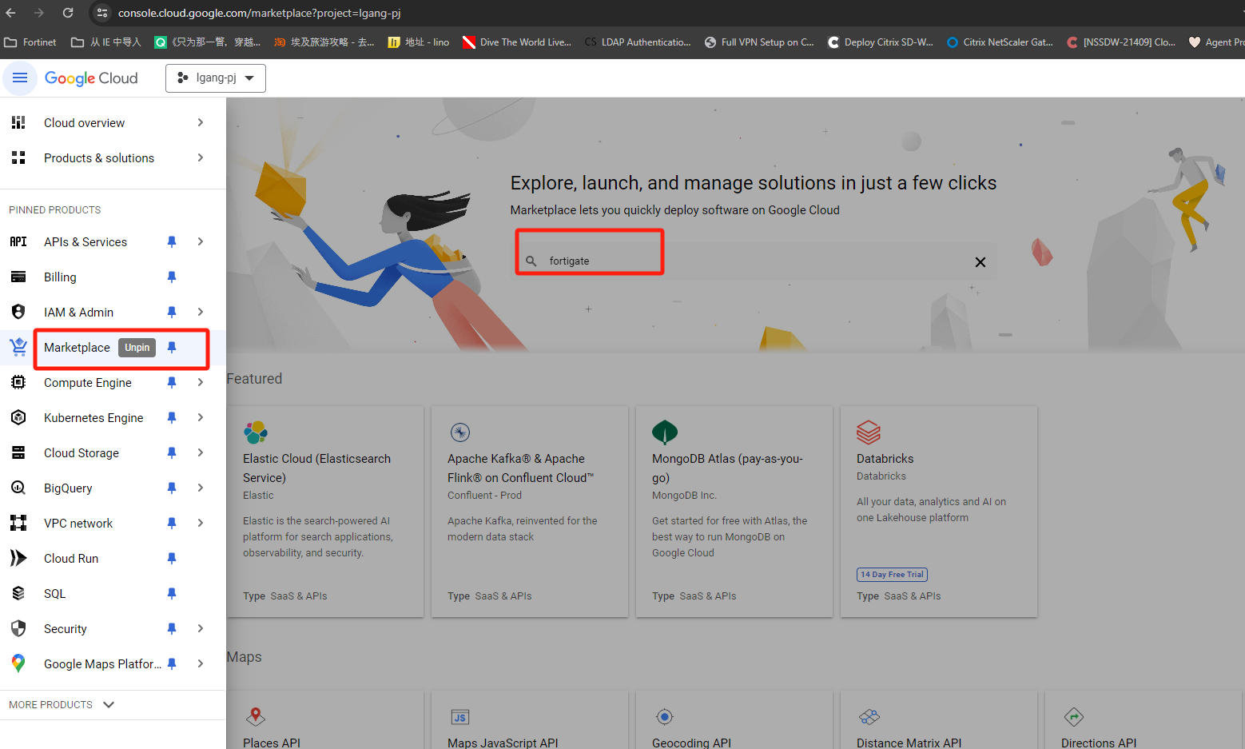
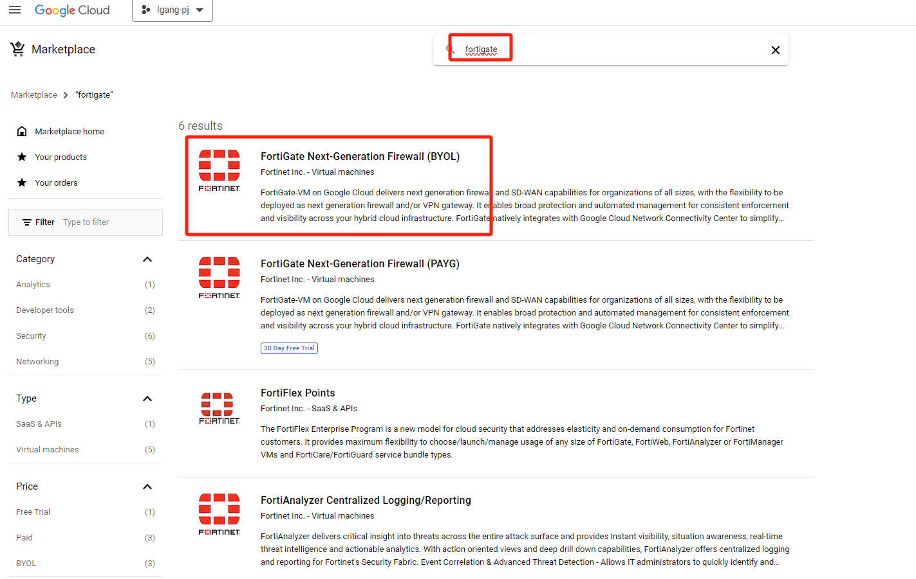
创建实例FGT-1
Notes:
GCP区域于其他云平台，创建FGT直接再marketplace搜索fortigate，选择Fortigate 产品，通过deployments来模板化部署

Slide 6
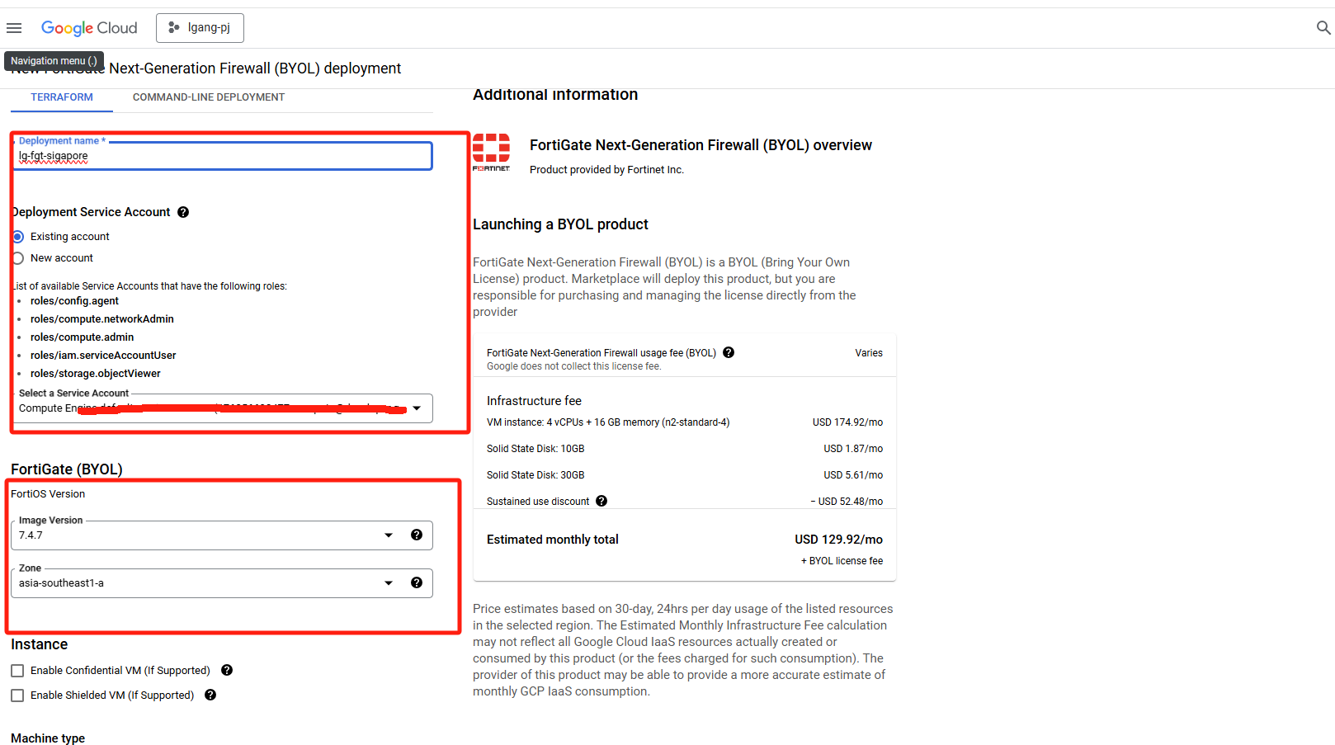
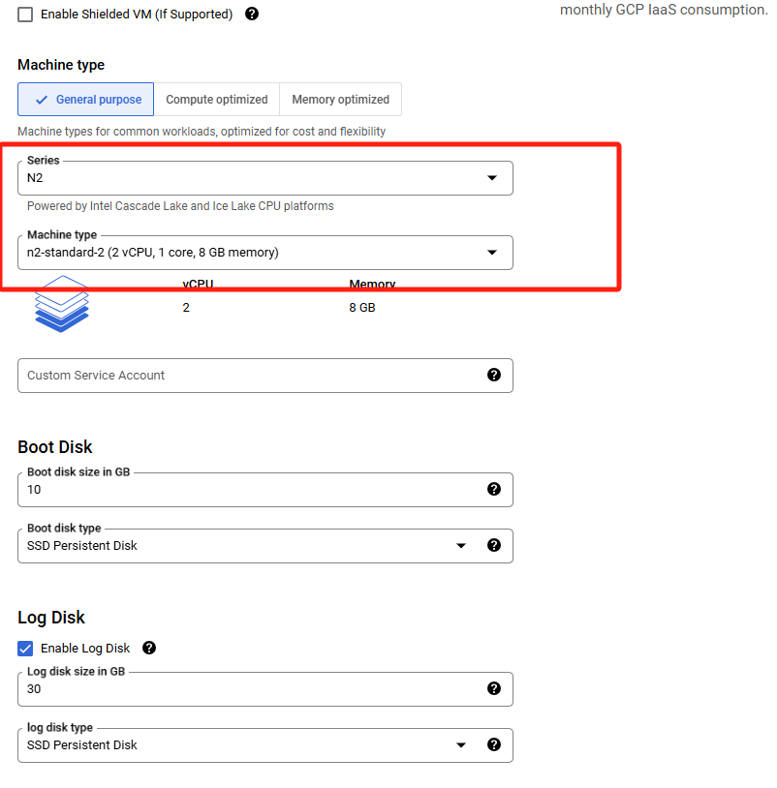
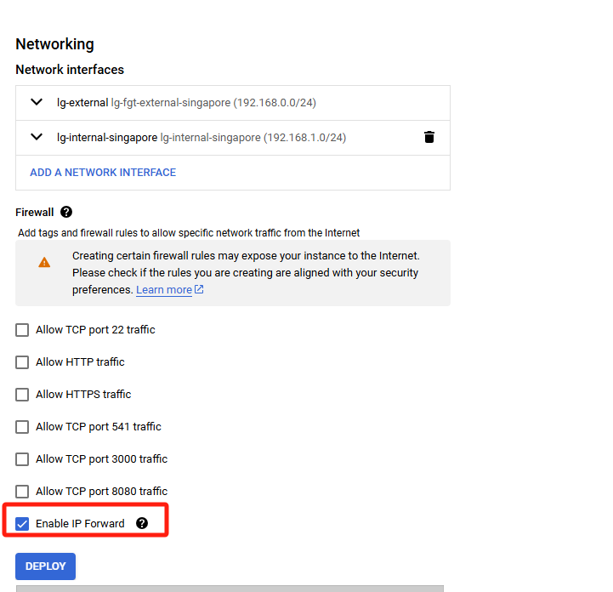
创建实例FGT-2

Slide 7
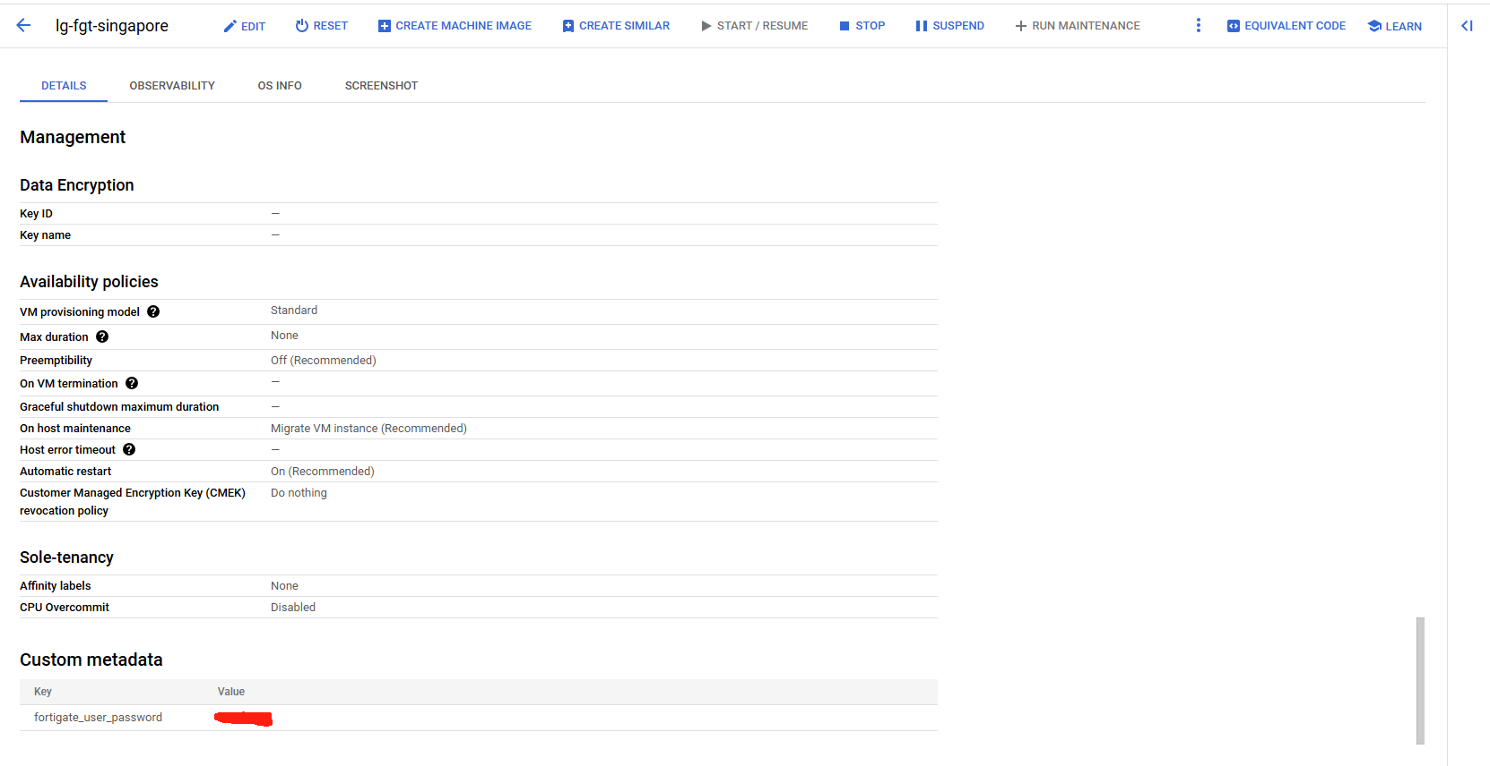
创建实例FGT-3
注意GCP FGT登录密码
是GCP随机生成；如果
不小心把这个页面关闭也
不用担心，可以选择已经
创建好的FGT实例，下拉
到最后面，custom
Metadata找到登录密码
Notes:
创建outside、inside网络 ，注意GCP FGT实例创建完会生产随机临时密码

Slide 8
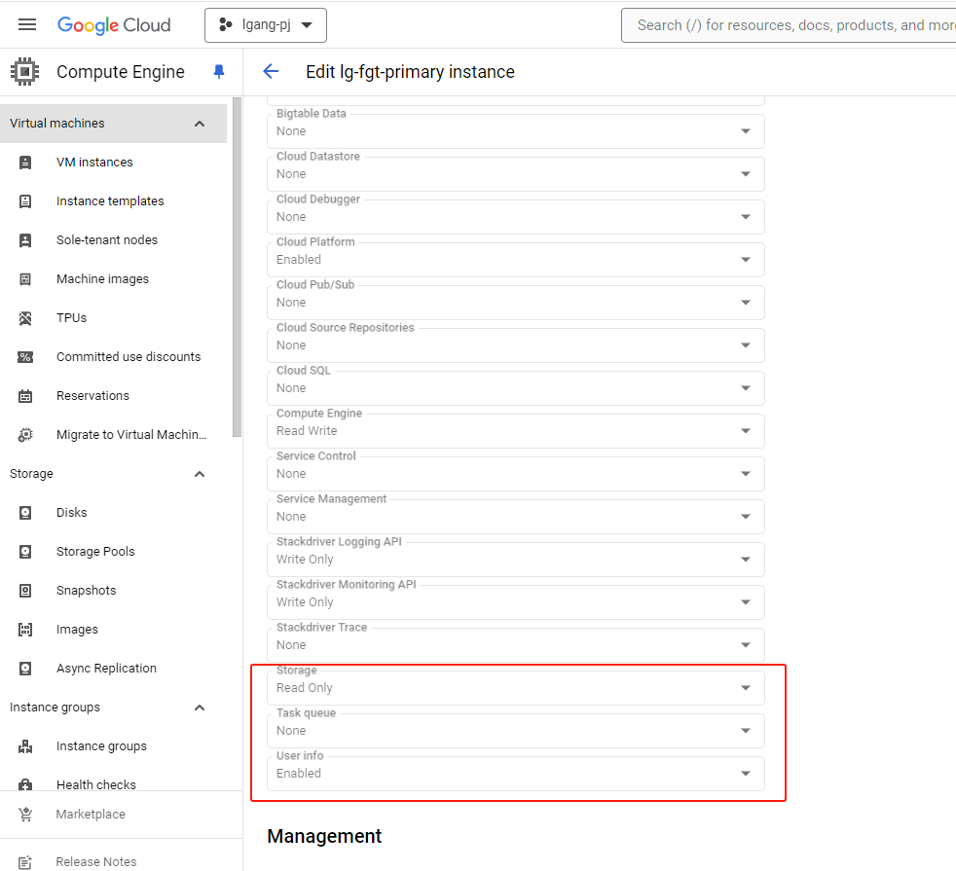
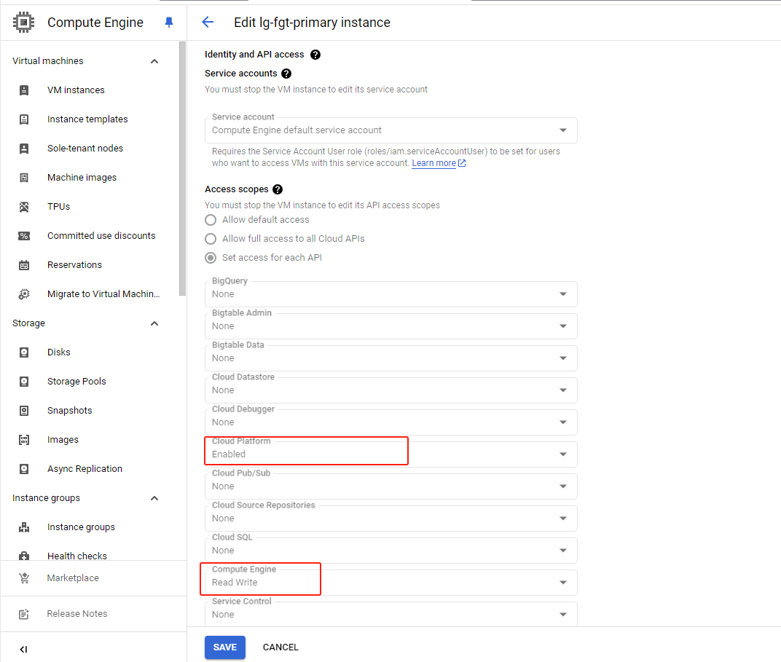
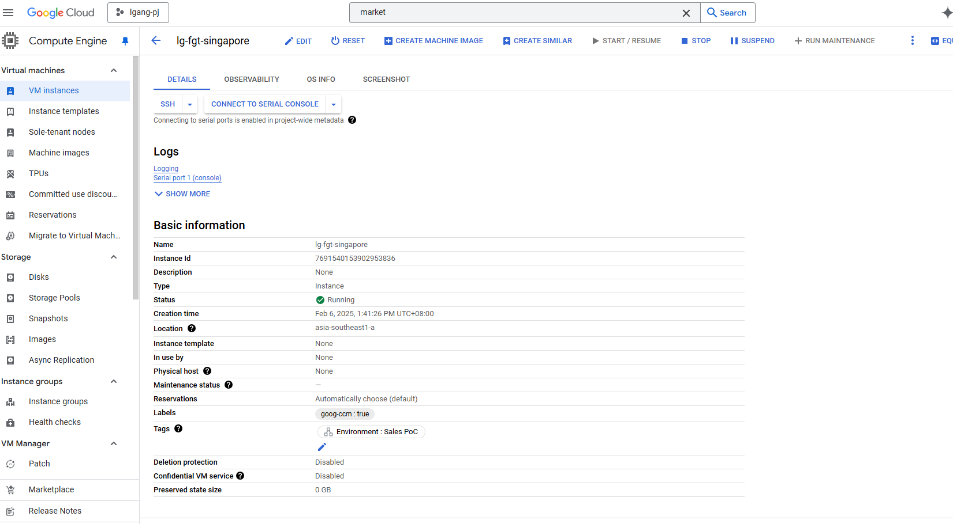
创建实例FGT-4
修改customer access权限

Slide 9
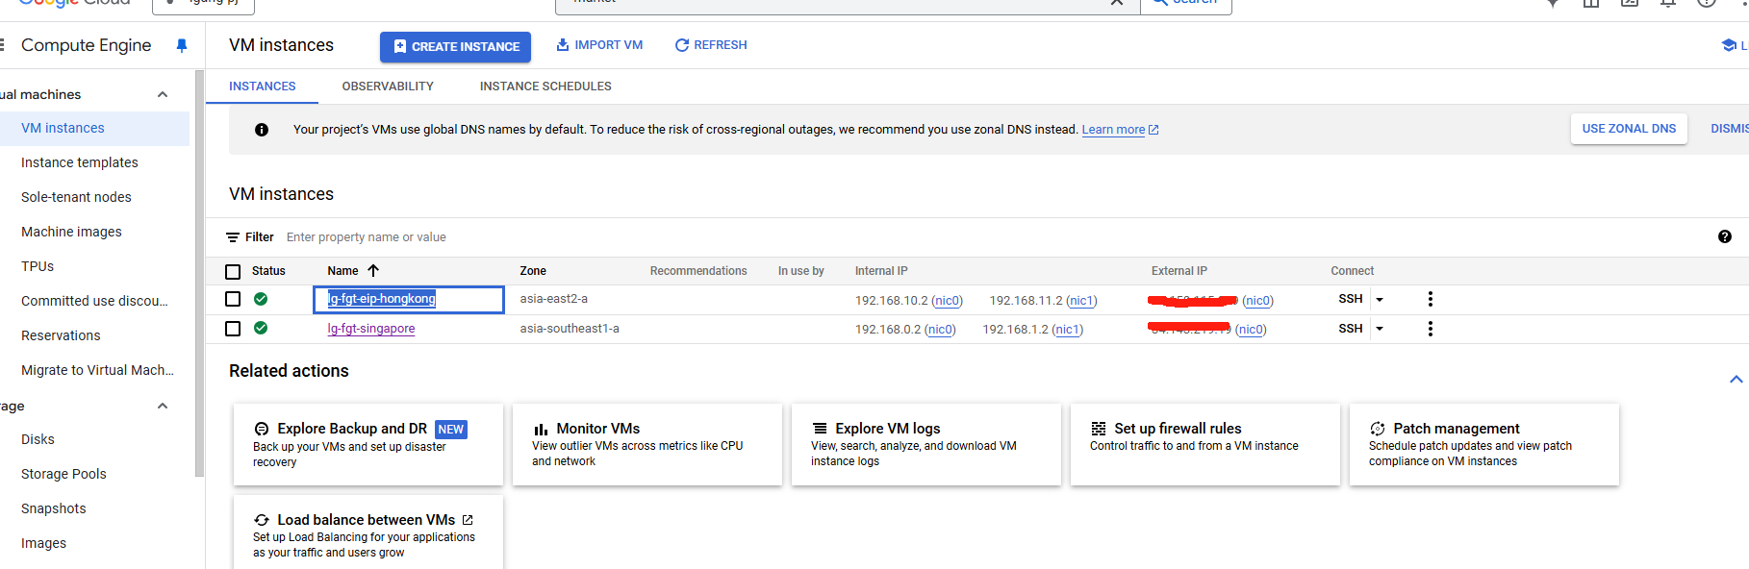
创建实例FGT-5

Slide 10
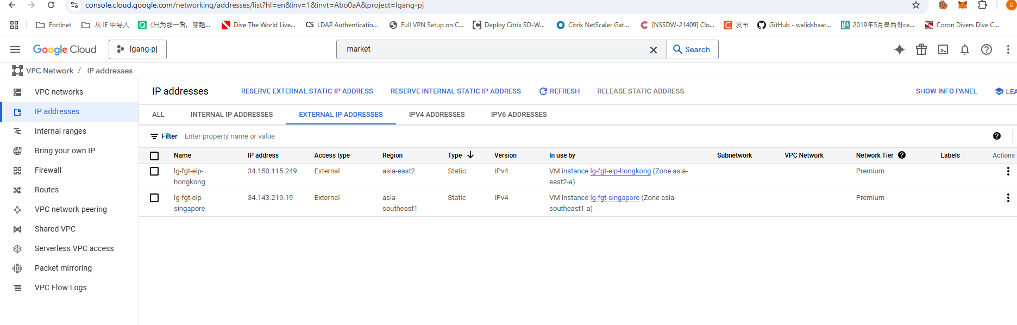
EIP规划
HA环境 默认至少3个EIP，2个用于FGT 管理，一个用于outside
接口业务公网IP

Slide 11
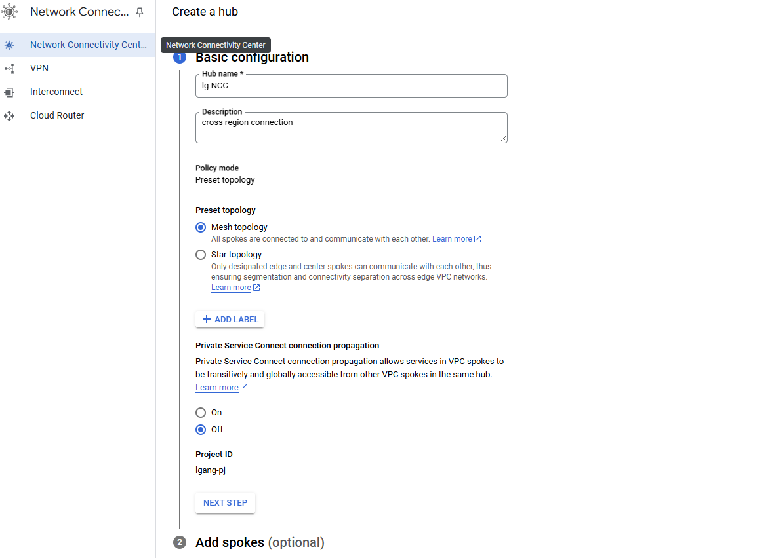
NCC 配置-1

Slide 12
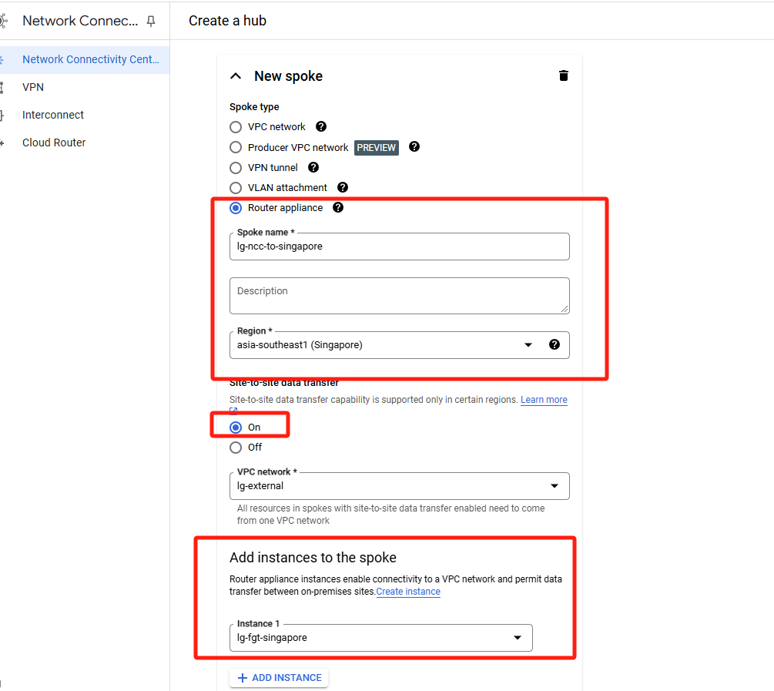
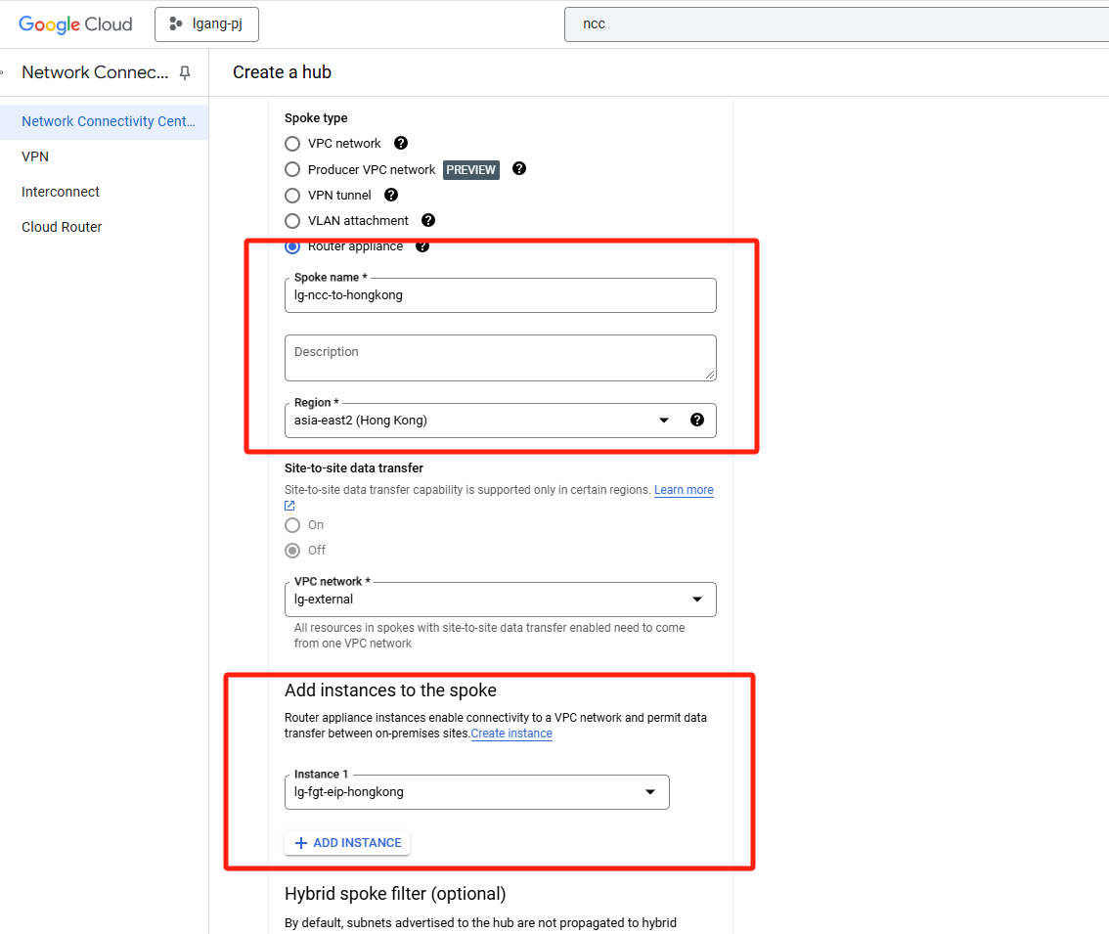
NCC 配置-2
Notes:
Hk是个branch region，不支持 site-to-site data transfer

Slide 13
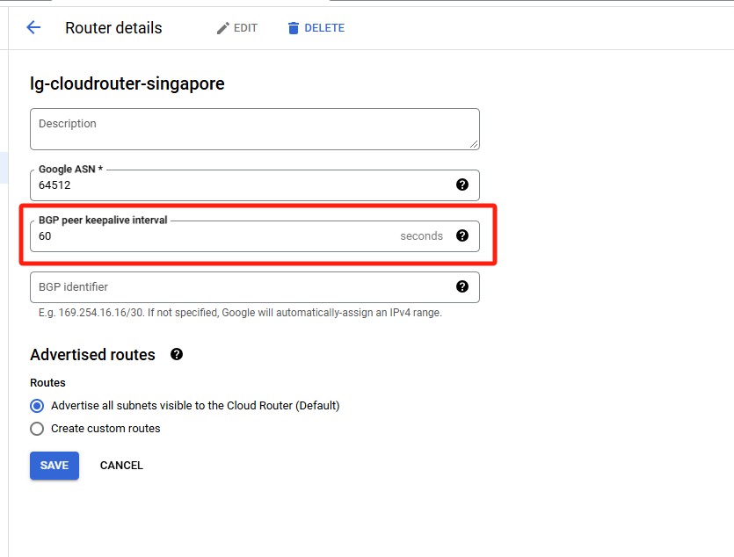
NCC 配置-3
GCP Cloud BGP keepalive interval default 20S
Fortigate BGP keepalive interval default 60S
修改成一致的即可

Slide 14
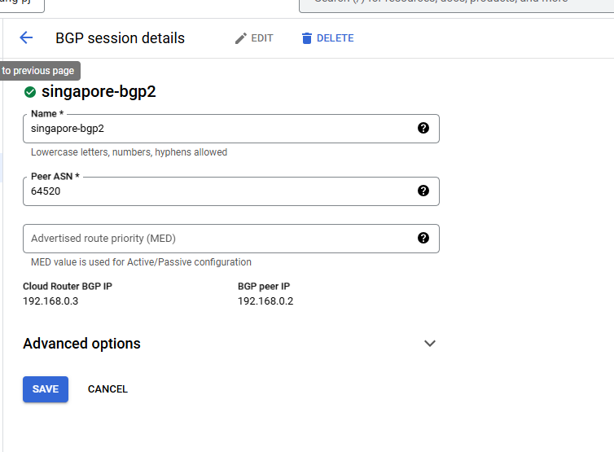
NCC 配置-4

Slide 15
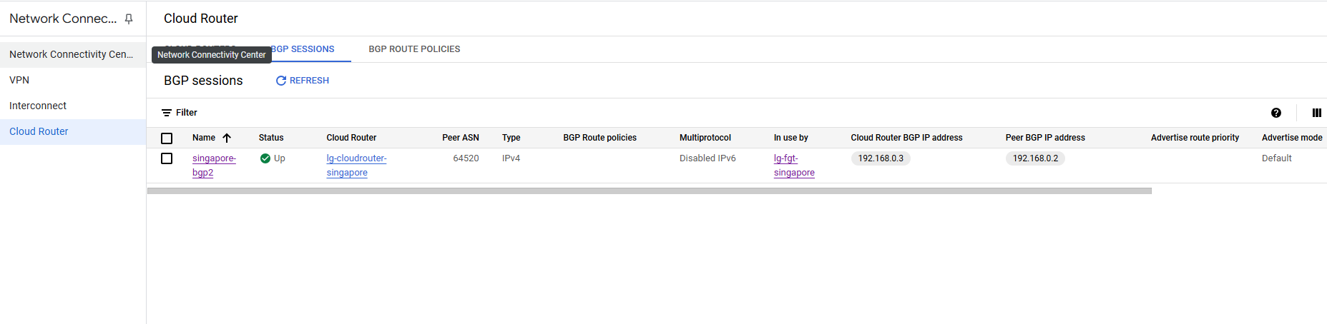
NCC 配置-5
默认必须配置2个BGP邻居，如果不需要可以删除一个

Slide 16
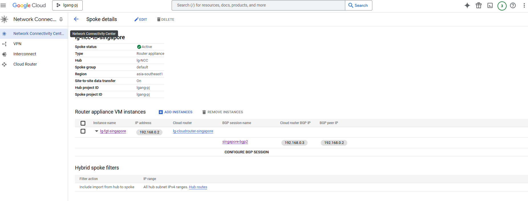
NCC 配置-6

Slide 17
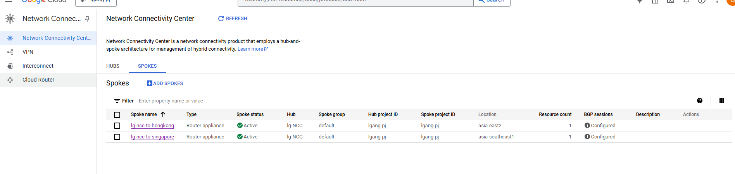
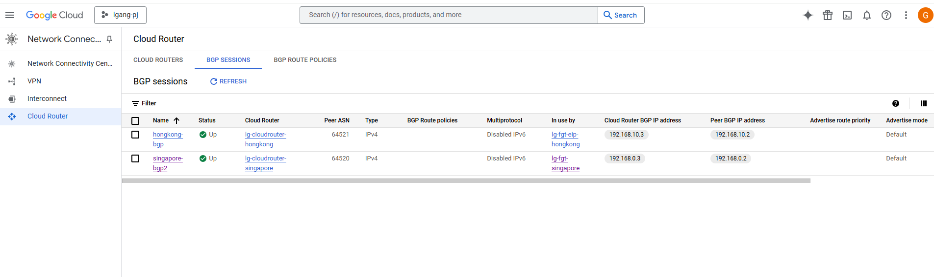
NCC 配置-7
Notes:
确保server和FGT inside接口属于同一VPC，否则静态路由配置有错误；如果其他VPC，请参考NCC互联

Slide 18
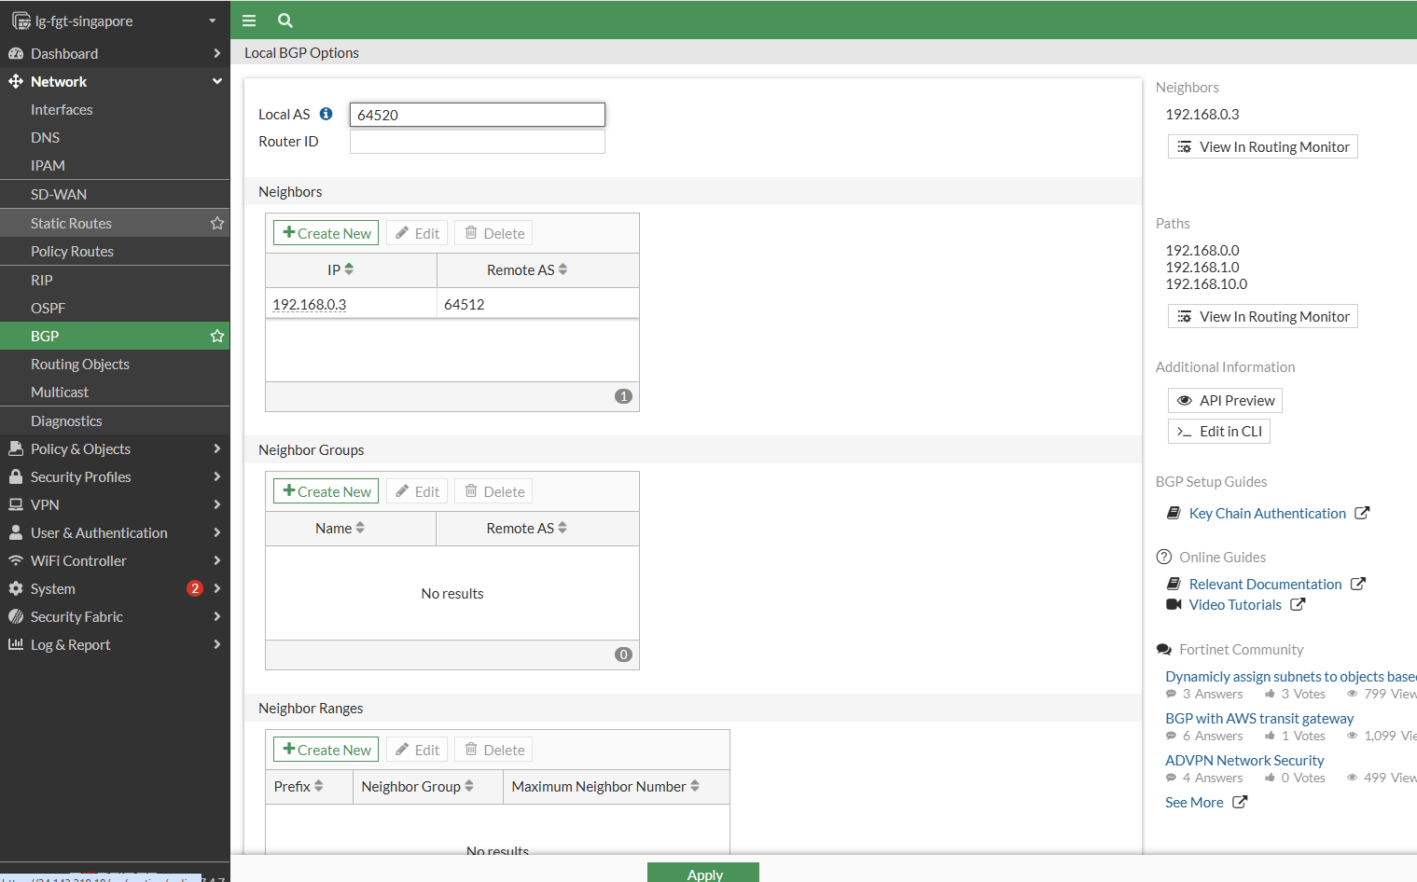
BGP路由配置-1

Slide 19
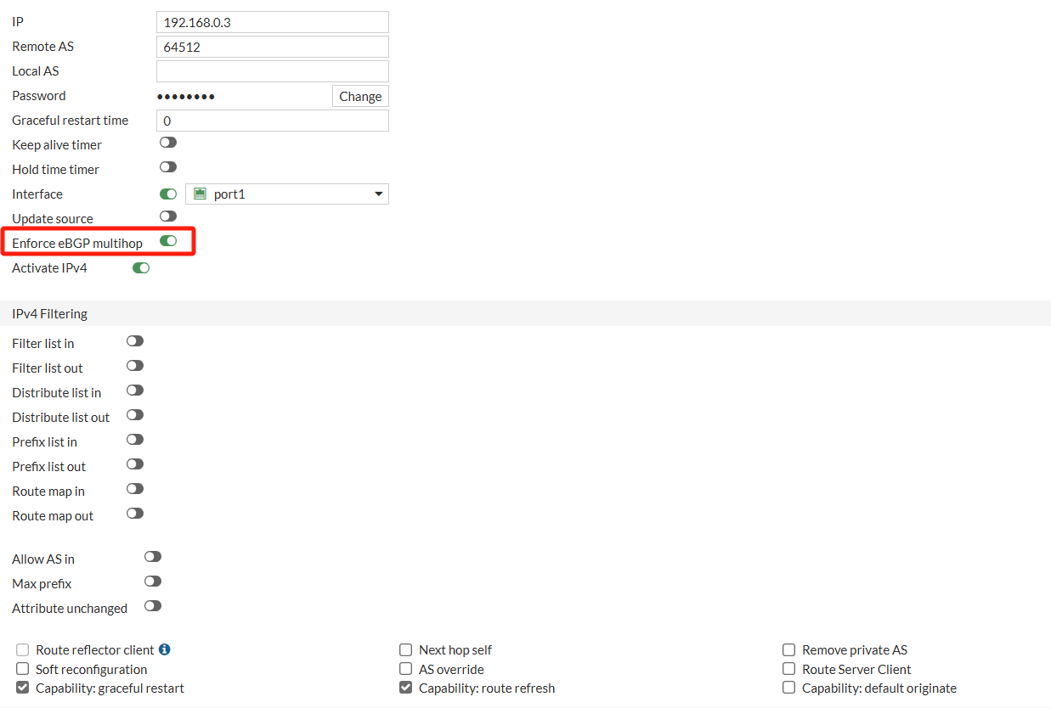
BGP路由配置-2

Slide 20
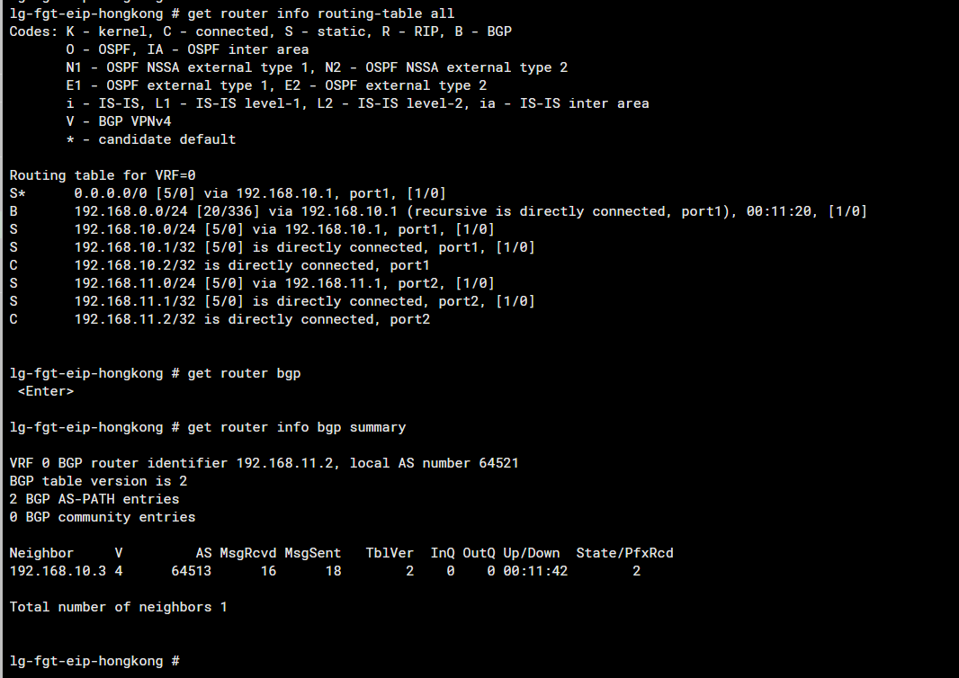
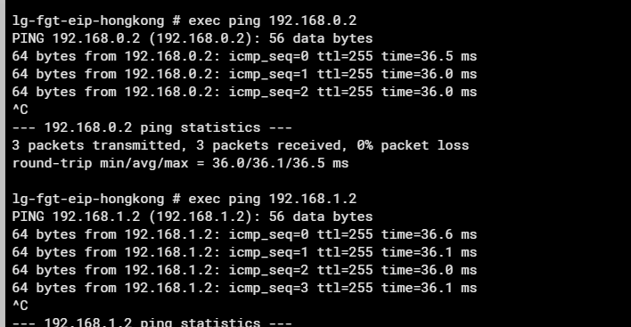
BGP路由配置-3

Slide 21
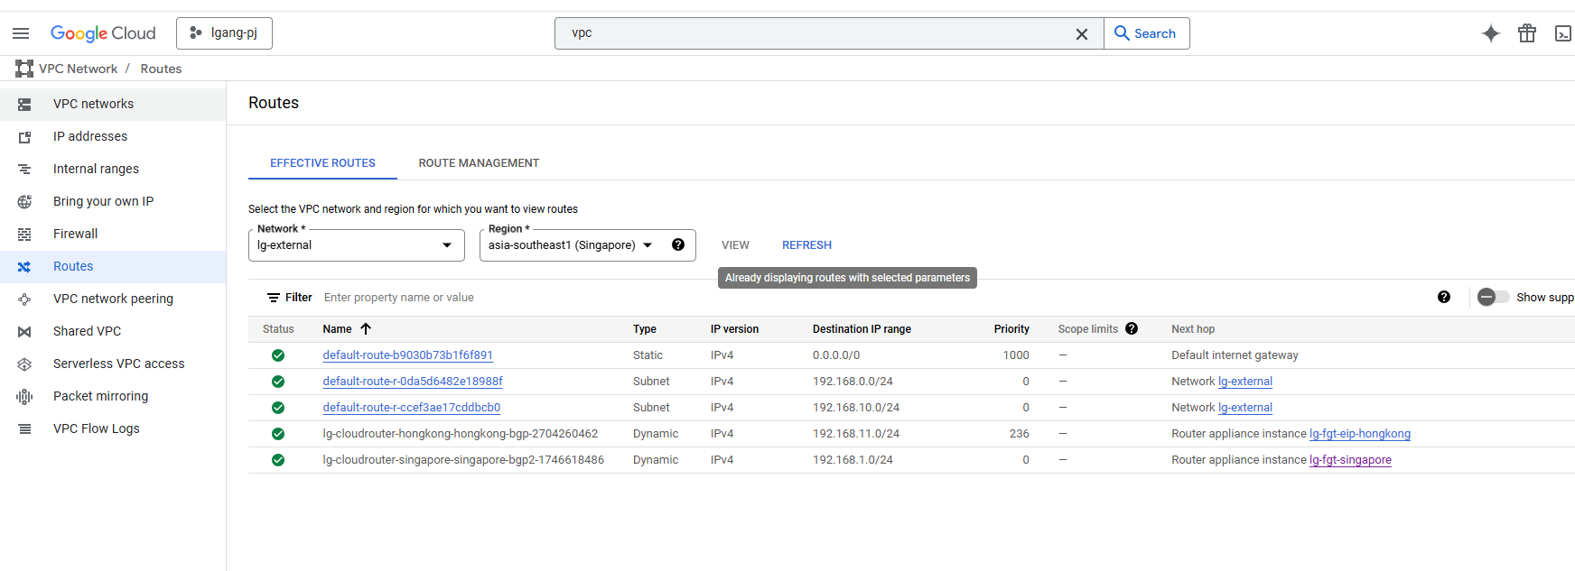
GCP Route INFO-1
新加坡VPC虽然收到香港发过来192.168.11.0/24，但是不会转发给新加坡的FGT,因为HK不支持SITE-TO-STIE-TRANSFER

Slide 22
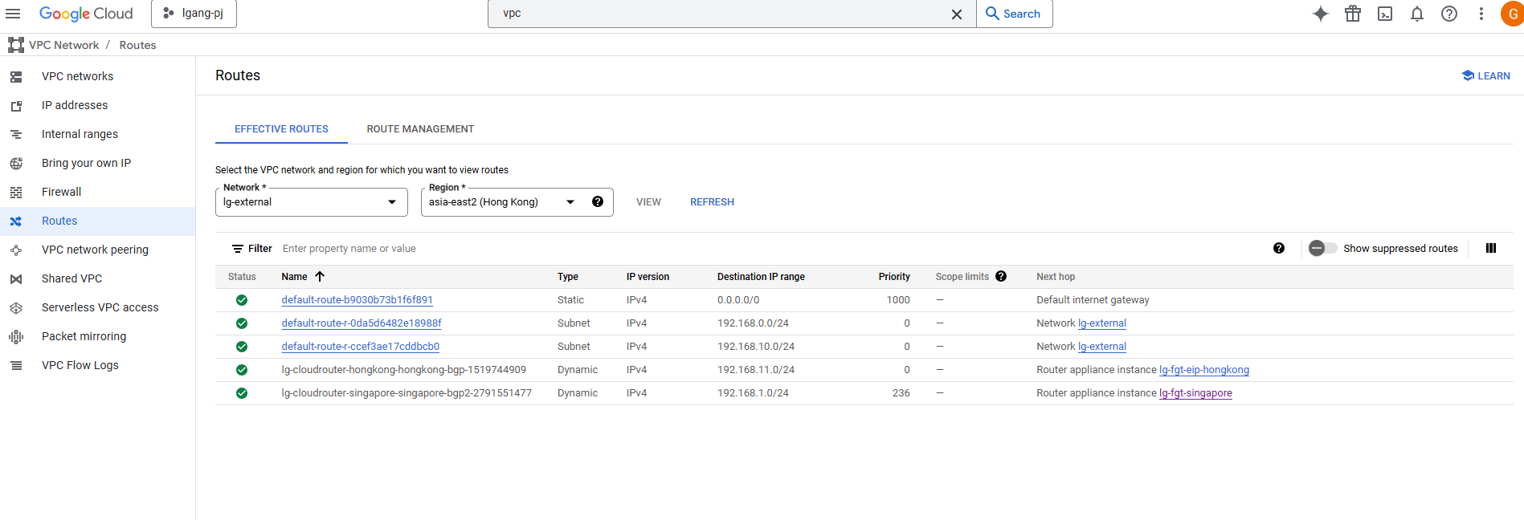
GCP Route INFO-2

Slide 23
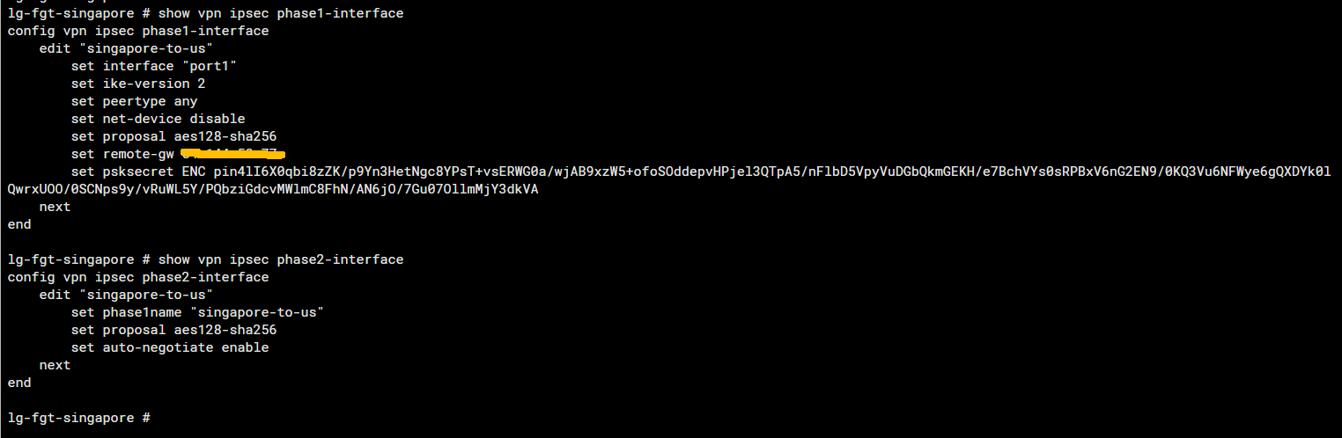
Singapore FGT VPN

Slide 24
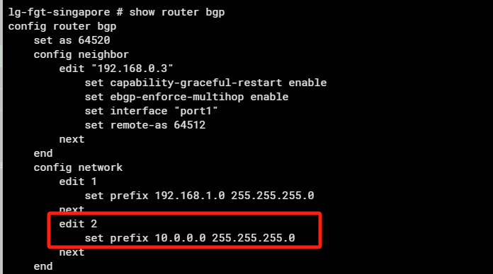
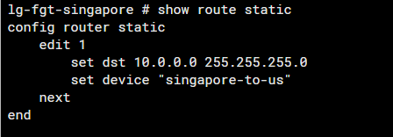
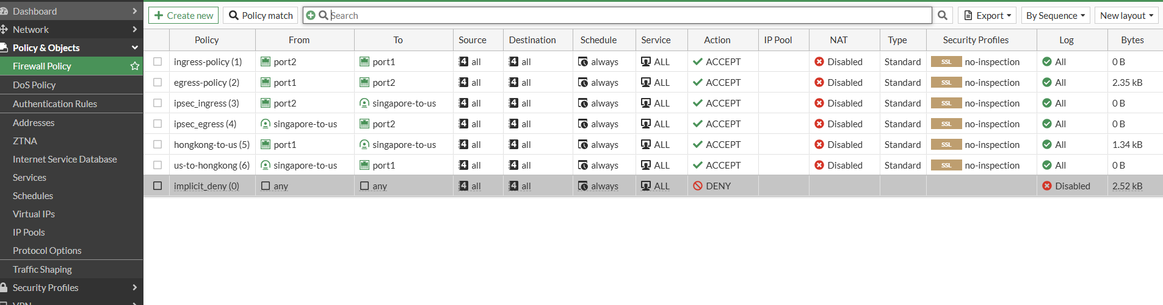
Singapore FGT配置
BGP中发布US的server路由至NCC网络中

Slide 25
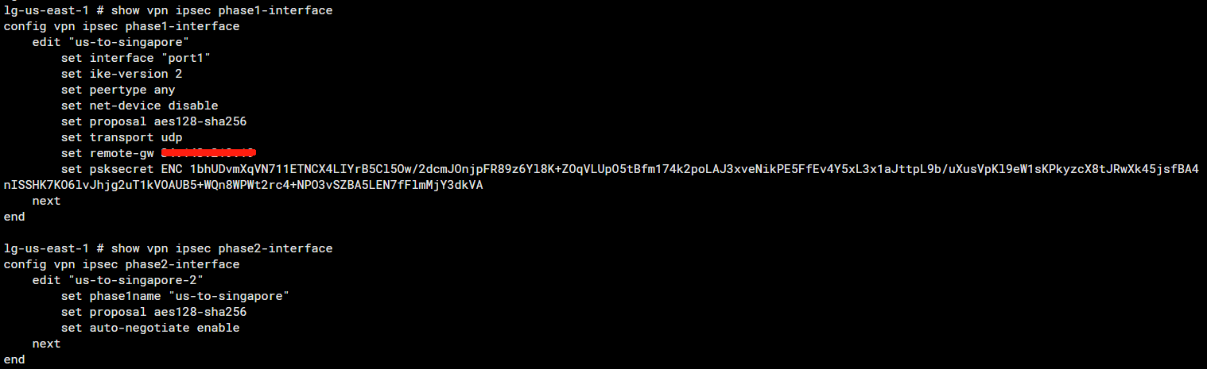
US FGT VPN

Slide 26
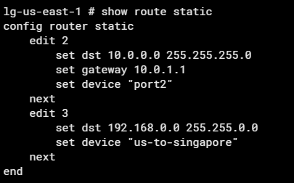
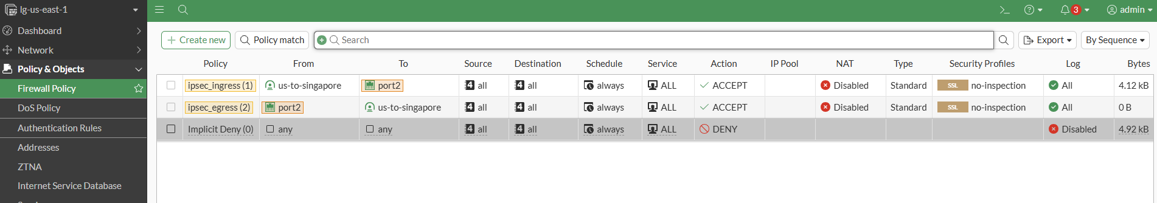
US FGT 配置

Slide 27
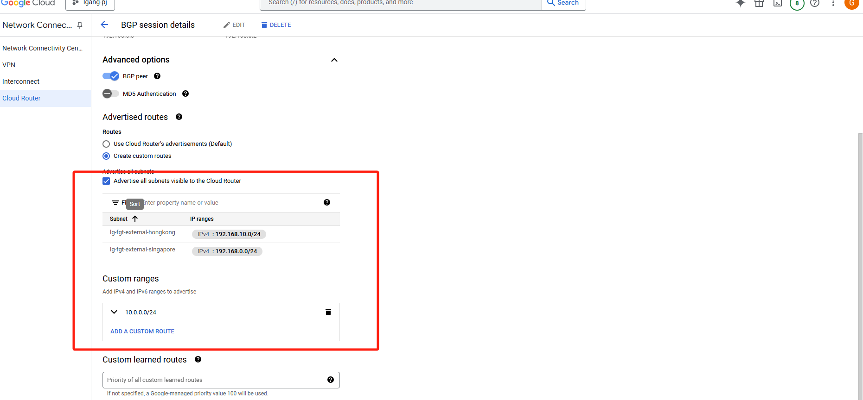
NCC RTB配置
Singapore cloud router通过NCC BGP 传入HK Site

Slide 28
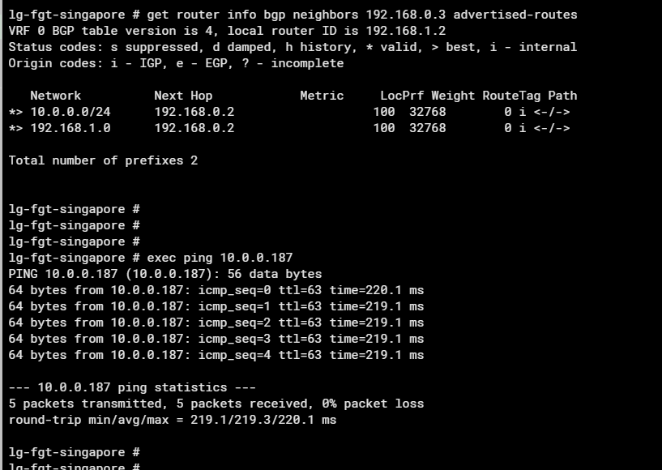
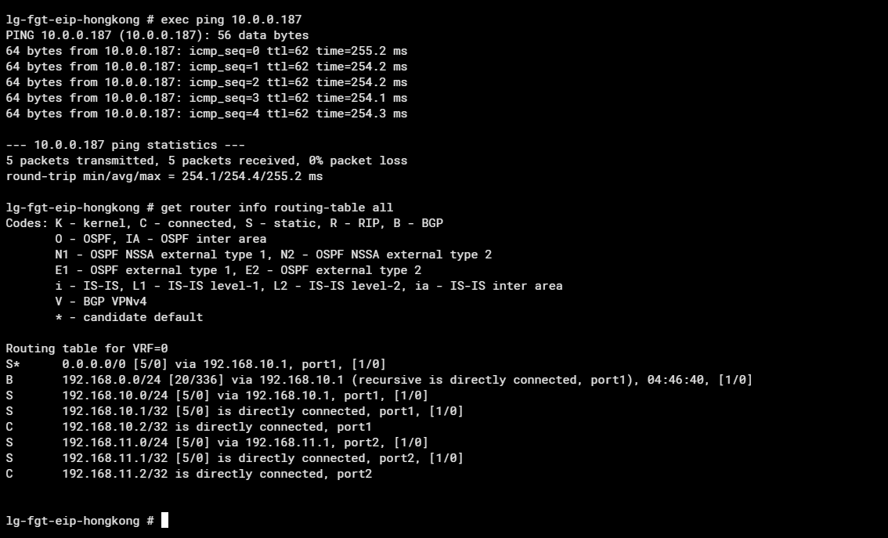
测试记录-1
从新加坡、香港都通过BGP和VPN访问美国的server 10.0.0.187
Notes:
Server 默认用户名gce

Slide 29
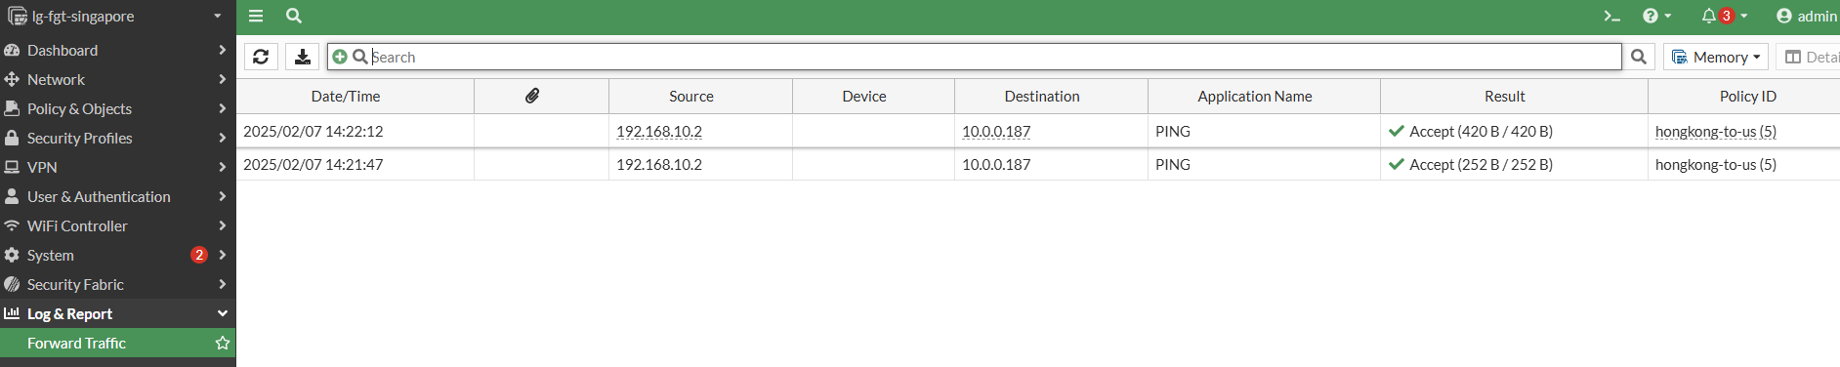
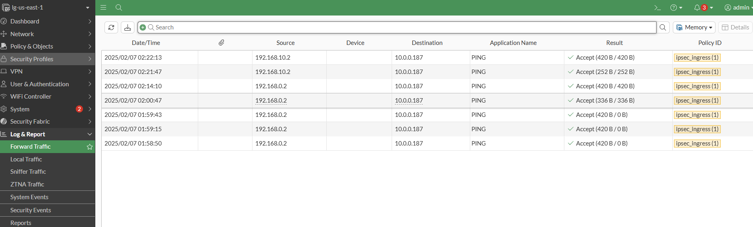
测试记录-2
Notes:
Server 默认用户名gce

Slide 30
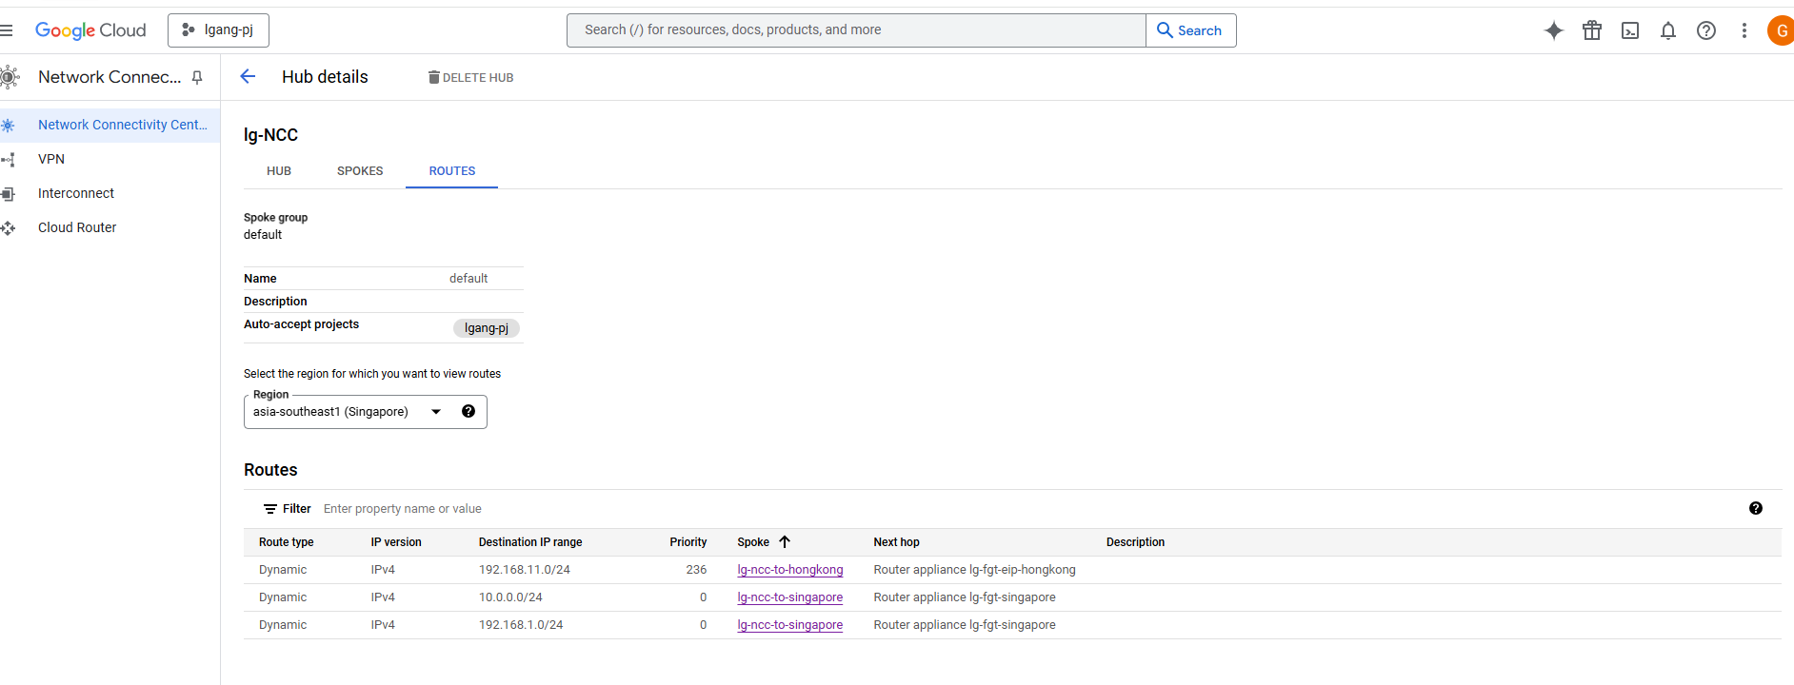
测试记录-3
Notes:
Server 默认用户名gce

Slide 31
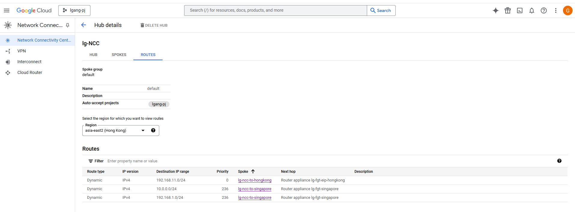
测试记录-4
Notes:
Server 默认用户名gce

